Slide 1
TIẾNG VIỆT 2
Tập 2
Tuần 26
Bài đọc 2: Ai cũng có ích

Slide 2

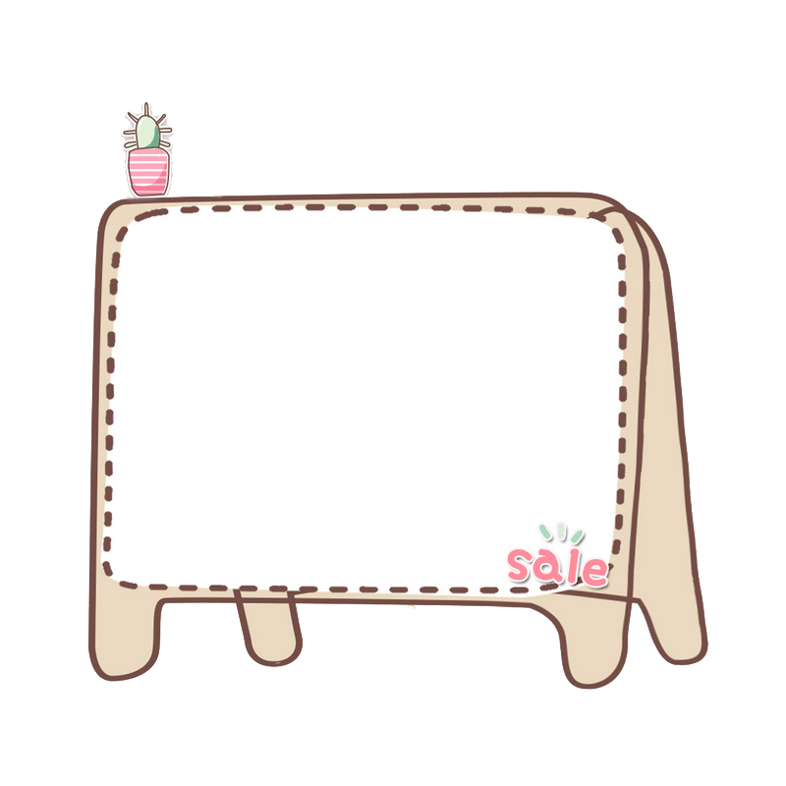


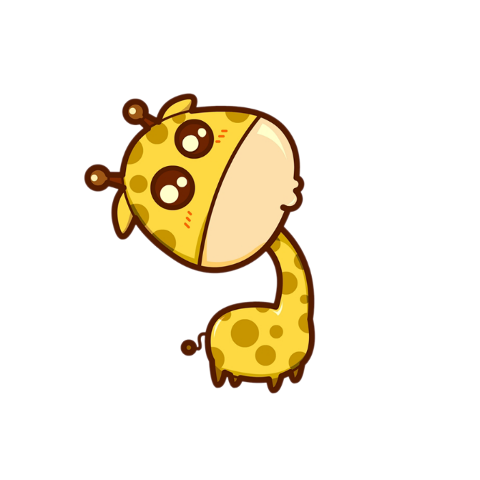

KHỞI ĐỘNG

Slide 3


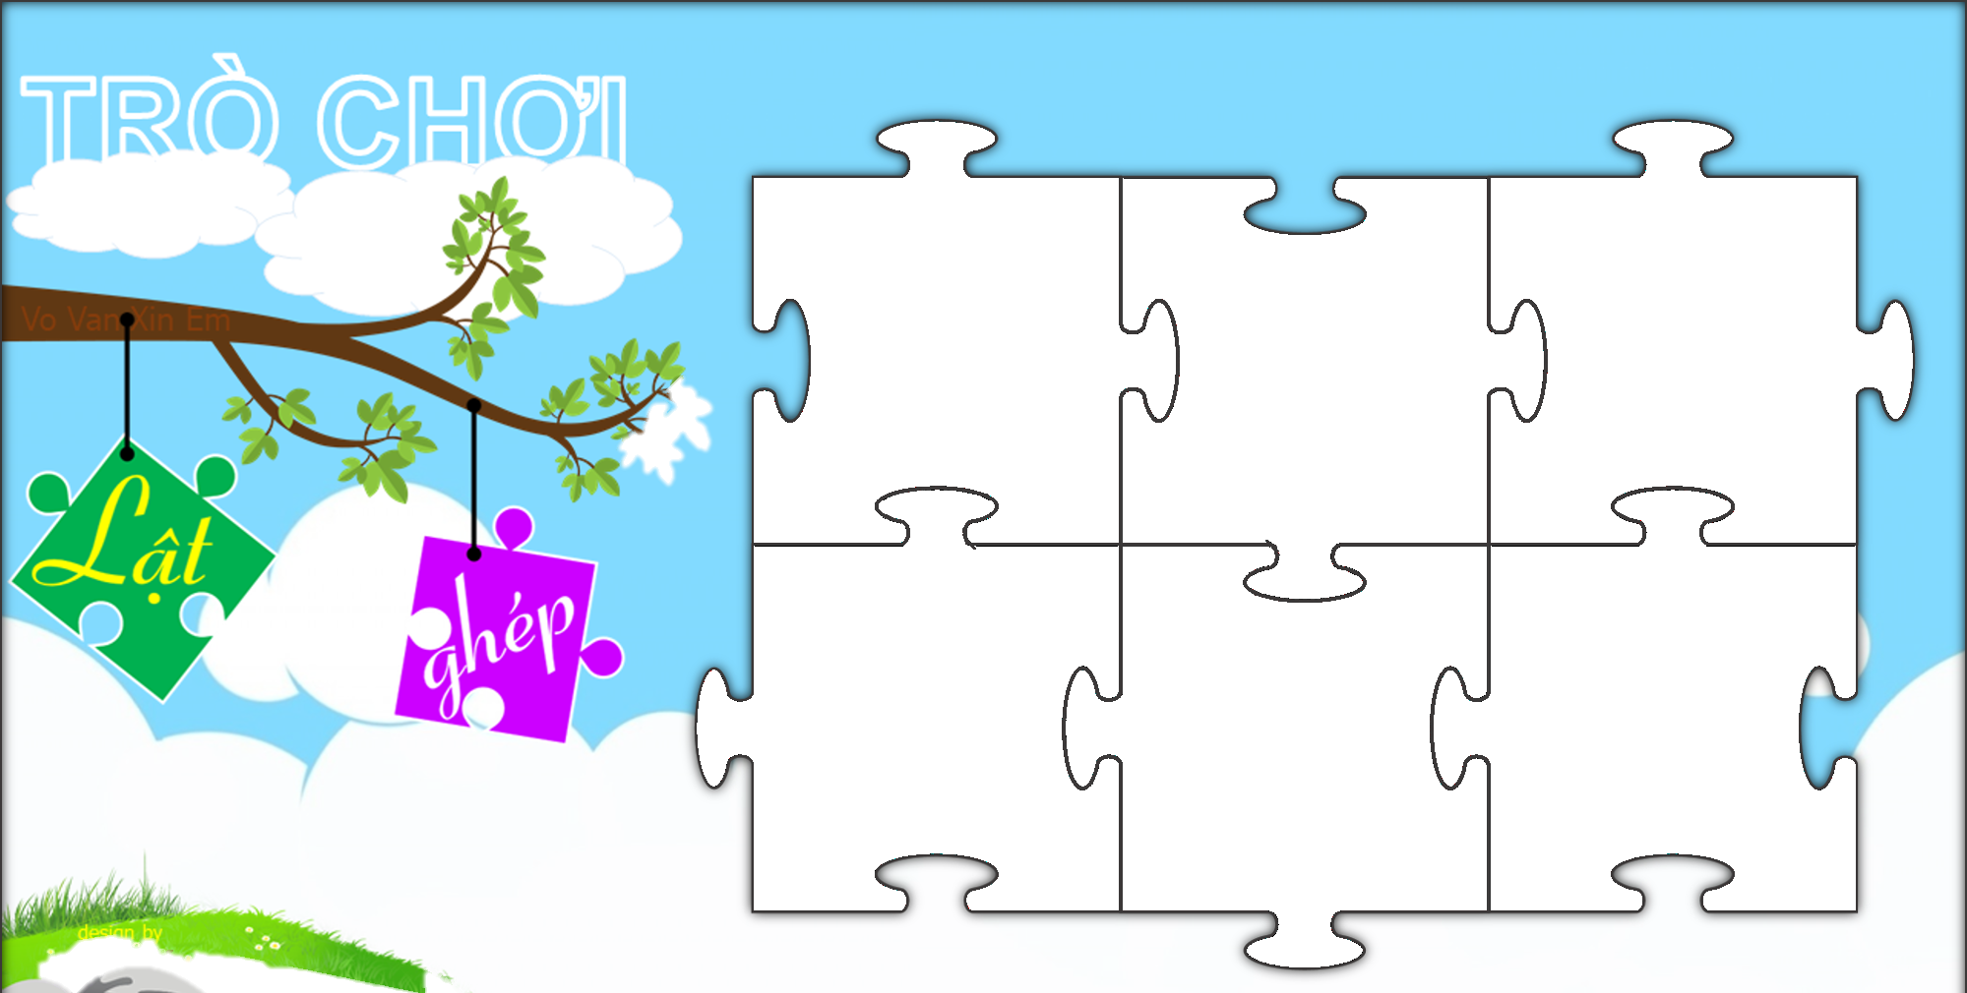

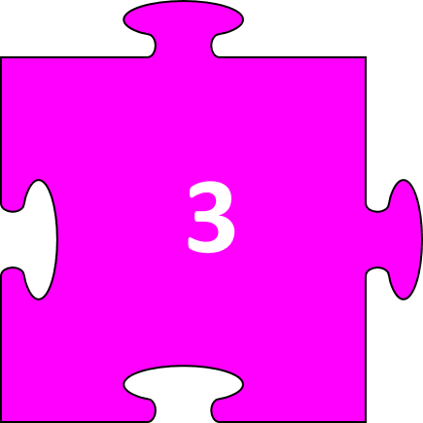
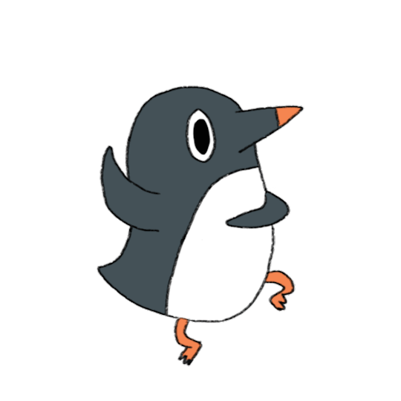
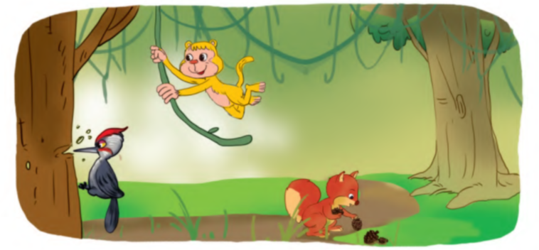
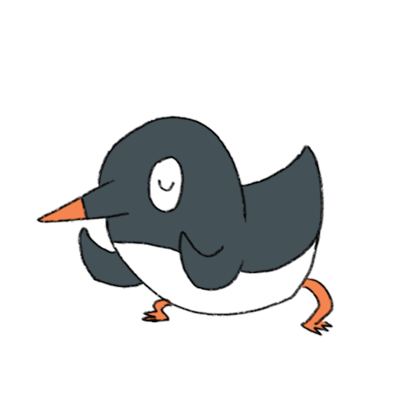
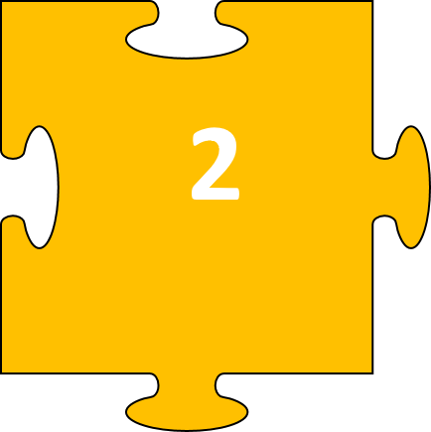
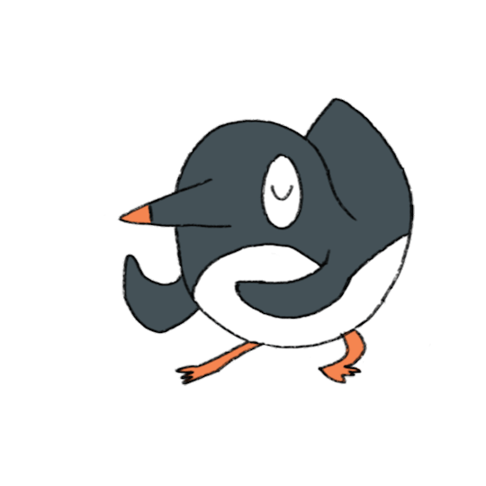
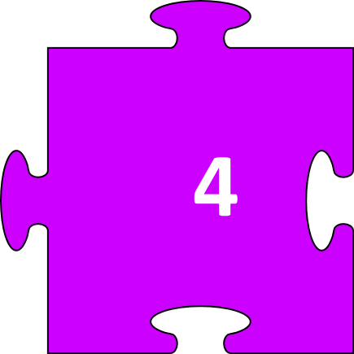






Notes:
Bấm vào hình tam giác đỏ để chuyển sang bài học

Slide 4

Hươu cao cổ cao như thế nào?
- Con hươu cao cổ cao nhất cao tới gần... 6 mét, có thể ngó được vào cửa sổ tầng hai của một ngôi nhà.

Slide 5
Chiều cao của hươu cao cổ có gì thuận tiện và có gì bất tiện?
- Thuận tiện: chiếc cổ dài của hươu cao cổ giúp với tới những cành lá trên cao và cũng dễ phát hiện kẻ thù.
- Bất tiện: Khi cúi thấp, phải xoạc rộng hai chân.

Slide 6

CHÚC MỪNG CON

Slide 7
Hươu cao cổ sống với các loài vật khác nhau như thế nào?
- Hươu cao cổ không bao giờ tranh giành thức ăn hay nơi ở với bất kì loài vật nào. Sống rất hoà thuận với nhiều loài thú ăn cỏ khác.

Slide 8
CHÚC MỪNG CON

Slide 9
Em cần đặt dấu phẩy còn thiếu vào những chỗ nào trong câu văn sau?
Chào mào, sáo sậu, sáo đen… đàn đàn lũ lũ bay đi bay về, lượn lên lượn xuống.
Chào mào sáo sậu sáo đen… đàn đàn lũ lũ bay đi bay về, lượn lên lượn xuống.

Slide 10
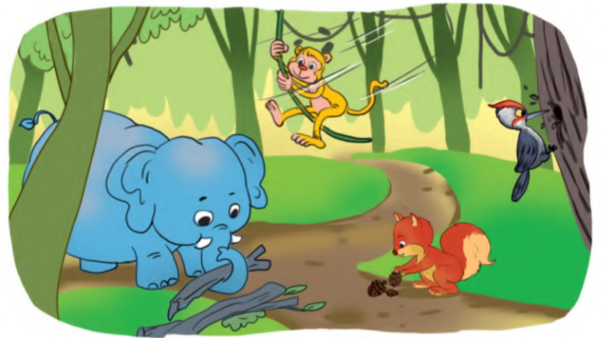
Bài đọc 2: Ai cũng có ích

Slide 11
Ai cũng có ích
1. Trong khu rừng nọ, các con vật đều bận rộn. Hằng ngày, chim gõ kiến gõ gõ, đục đục, chữa bệnh cho cây. Khỉ con thì đu từ cây này sang cây khác, giật những dây leo chằng chịt xuống để cây không vướng víu. Sóc con vùi những hạt thông xuống lớp đất mềm. Chờ mưa đến, những cây thông non sẽ vươn lên…
2. Chỉ có voi con là chẳng biết làm gì. Một hôm, voi bị cành cây khô trên mặt đất vướng vào chân. Nó liền dùng chiếc mũi dài của mình cuốn cành cây lên, vứt ra xa, rồi hớn hở bảo các bạn:
- Tớ phát hiện ra mình có chiếc mũi…
Các bạn đều cười:
- Sao bây giờ mới biết mình có mũi?
- Ý tớ là bây giờ mới biết mũi tớ rất có ích. Thật tuyệt!
3. Từ đó, voi dùng chiếc mũi của mình dọn sạch những cành cây khô rơi rụng ngang dọc trong rừng, tạo ra rất nhiều chỗ trống cho sóc trồng cây. Không lâu sau, từ những chỗ đất trống mọc lên nhiều mầm cây xanh tốt.
Theo sách 100 truyện ngụ ngôn hay nhất

Slide 12
Ai cũng có ích
LUYỆN ĐỌC
1. Trong khu rừng nọ, các con vật đều bận rộn. Hằng ngày, chim gõ kiến gõ gõ, đục đục, chữa bệnh cho cây.
bận rộn
Khỉ con thì đu từ cây này sang cây
giật
khác, giật những dây leo chằng chịt xuống để cây không vướng víu.
chằng chịt
vướng víu
Sóc
con những hạt thông xuống lớp đất mềm. Chờ mưa đến, những cây thông non sẽ vươn lên…
2. Chỉ có voi con là chẳng biết làm gì. Một hôm, voi bị cành cây khô trên mặt đất vướng vào chân.
Nó liền dùng chiếc mũi dài của mình cuốn cành
cây lên, vứt ra xa, rồi hớn hở bảo các bạn:
hớn hở
- Tớ phát hiện ra mình có chiếc mũi…
Các bạn đều cười:
- Sao bây giờ mới biết mình có mũi?
- Ý tớ là bây giờ mới biết mũi tớ rất có ích. Thật tuyệt!
3. Từ đó, voi dùng chiếc mũi của mình dọn sạch những cành cây khô rơi rụng ngang dọc trong rừng, tạo ra rất nhiều chỗ trống cho sóc trồng cây.
dọn sạch
Không lâu sau, từ những chỗ đất trống mọc lên nhiều mầm cây xanh tốt.
Theo sách 100 truyện ngụ ngôn hay nhất

Slide 13
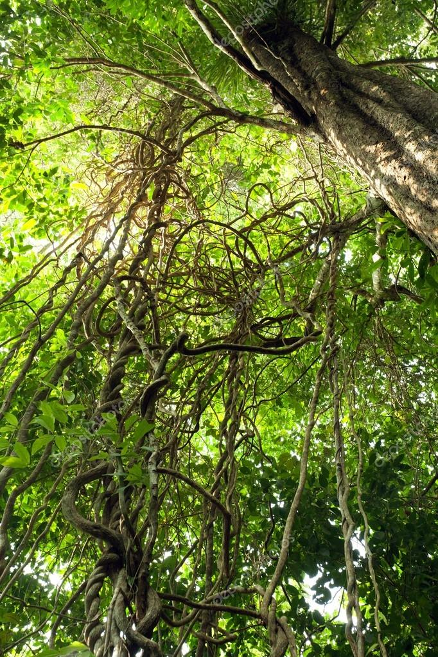

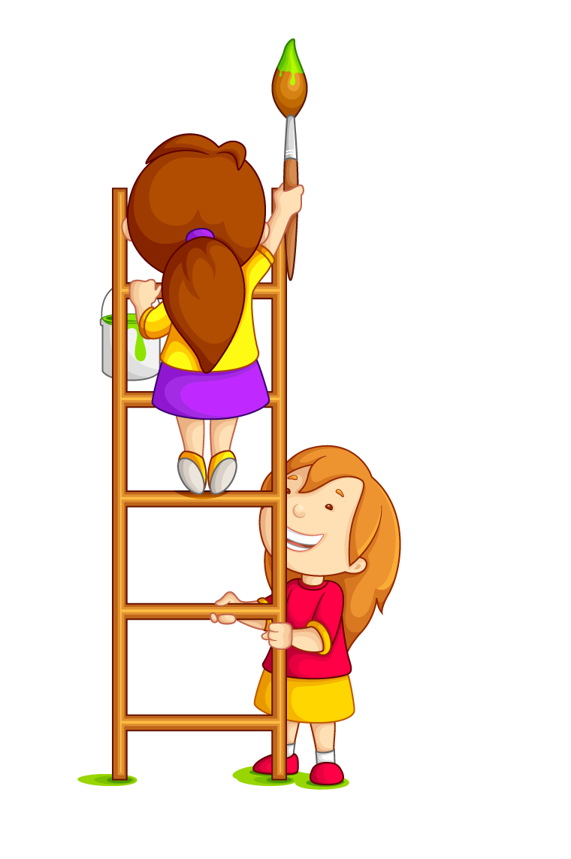
Chú thích
Chằng chịt: đan chéo vào nhau dày đặc mà không theo hang lối, trật tự nào.
Chiếc mũi dài: vòi voi (phần mũi rất dài của con voi, có thể cuộn tròn lại để lấy và giữ đồ vật)

Slide 14
Ai cũng có ích
ĐỌC ĐOẠN
ĐỌC TOÀN BÀI
1
1. Trong khu rừng nọ, các con vật đều bận rộn. Hằng ngày, chim gõ kiến gõ gõ, đục đục, chữa bệnh cho cây. Khỉ con thì đu từ cây này sang cây khác, giật những dây leo chằng chịt xuống để cây không vướng víu. Sóc con vùi những hạt thông xuống lớp đất mềm. Chờ mưa đến, những cây thông non sẽ vươn lên…
2. Chỉ có voi con là chẳng biết làm gì. Một hôm, voi bị cành cây khô trên mặt đất vướng vào chân. Nó liền dùng chiếc mũi dài của mình cuốn cành cây lên, vứt ra xa, rồi hớn hở bảo các bạn:
- Tớ phát hiện ra mình có chiếc mũi…
Các bạn đều cười:
- Sao bây giờ mới biết mình có mũi?
- Ý tớ là bây giờ mới biết mũi tớ rất có ích. Thật tuyệt!
3. Từ đó, voi dùng chiếc mũi của mình dọn sạch những cành cây khô rơi rụng ngang dọc trong rừng, tạo ra rất nhiều chỗ trống cho sóc trồng cây. Không lâu sau, từ những chỗ đất trống mọc lên nhiều mầm cây xanh tốt.
2
3
Theo sách 100 truyện ngụ ngôn hay nhất
BÀI ĐỌC CHIA LÀM MẤY ĐOẠN?

Slide 15


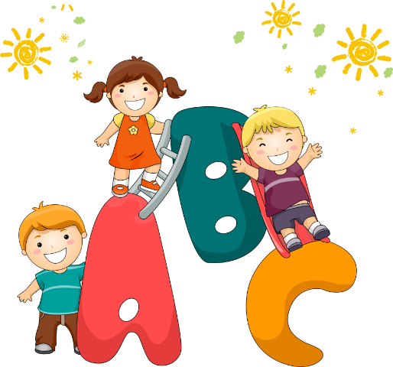
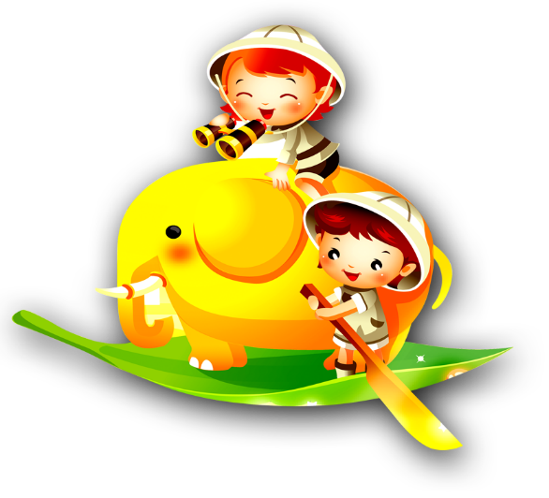
Đọc
hiểu

Slide 16
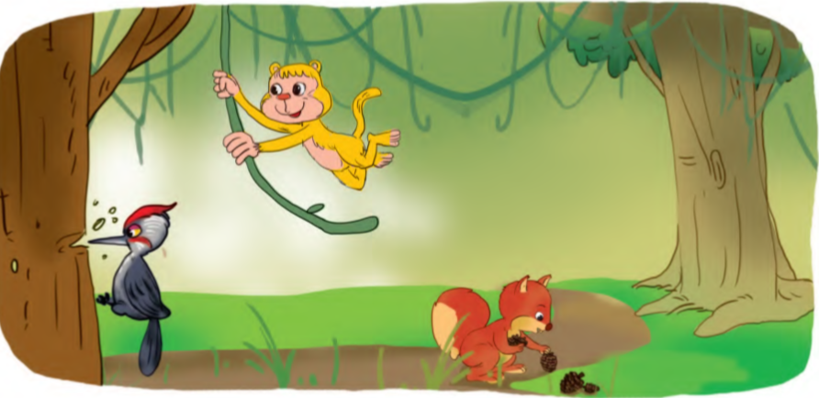
Ai cũng có ích
1. Chim gõ kiến, khỉ và sóc làm gì để chăm sóc cây và trồng cây?
Nối đúng
1) Đu từ cây này sang cây khác, giật dây leo xuống để cây không vướng víu.
2) Gõ gõ, đục đục chữa bệnh cho cây.
3) Vùi những hạt thông xuống đất để chờ mưa đến, những cây thông non sẽ vươn lên.

Slide 17
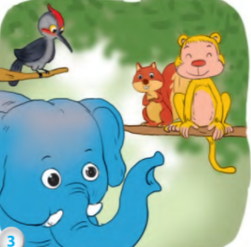
Ai cũng có ích
2. Điều gì giúp voi phát hiện ra ích lợi của chiếc mũi dài?
Đánh dấu  vào trước ý đúng:
Các bạn nhờ voi dùng chiếc mũi dài dọn cành cây.
Voi bị cành cây khô vướng vào chân, phải dùng chiếc mũi dài vứt cành cây ra xa.


Slide 18
Ai cũng có ích
3. Voi đã dùng chiếc mũi dài làm gì để cùng các bạn trồng cây?
Khoanh tròn chữ cái trước ý đúng:
a) Voi hút nước hồ, tưới cho cây mọc lên xanh tốt.
b) Voi cùng sóc và khỉ vùi những quả thông già xuống lớp đất mềm.
c) Voi dọn sạch những cành cây khô, tạo ra rất nhiều chỗ trống cho sóc trồng cây.

Slide 19
Ai cũng có ích
3. Câu chuyện trên nói với em điều gì? Chọn ý em thích?
a) Các con vật trong truyện đều có ích.
b) Trong cuộc sống, ai cũng có thể làm được việc tốt.
c) Biết điểm mạnh của mình thì sẽ làm được việc tốt.

Slide 20
LuyệN tập

Slide 21
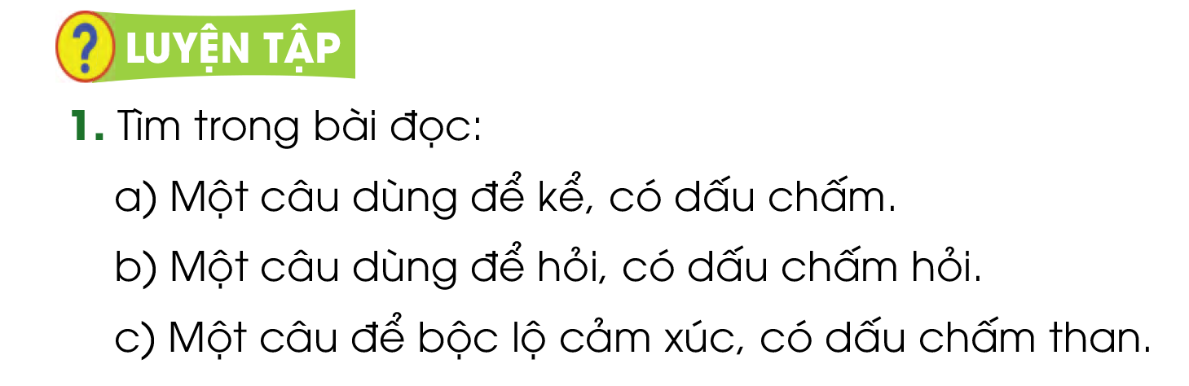

Slide 22
1. Nối đúng:
a) Sóc con vùi những quả thông già xuống đất mềm.
1) Dùng để hỏi.
b) Sao bây giờ bạn mới biết mình có mũi?
2) Dùng để bộc lộ cảm xúc.
c) Thật tuyệt!
3) Dùng để kể.

Slide 23





